Slide 1
Git for smarties
Bruk av Git i CRAVA

Slide 2
Arbeidsflyt
Fork CRAVA/crava til din bruker på GitHub
Klon crava frå https://github.com/[din bruker]/crava.git
Klon crava_test_suite frå https://code.nr.no. Kopier den inn i katalgoen du klona crava til.
Sett opp ein upstream i git.
Lag ein branch for den featuren du jobbar med. Hugs å byta til denne branchen.
Jobb i veg. Ta commit når du vil, sidan det berre er lokalt hos deg.
Når du er nøgd gjer du følgjande:
Skift frå din branch til master.
Merge din branch inn i din master.
Pull frå upstream til din master, så du får alle oppdateringar.
Løys eventuelle konfliktar som oppstod i forrige punkt.
Ta commit på din master.
Push dette til origin. Dette siste steget tilsvarer SVN commit.
Slett branchen din.
Lag en pull request under din bruker på GitHub
Gå til 5.

Slide 3
Modell
CRAVA/crava
(upstream)
Raude pilar er eingongsoperasjonar.
7.3 Pull
1. Fork
7.7 Pull request
7.4 Commit
6. Commit
<user>/crava
(origin)
2.Clone
crava hovedgrein
5. Branch
crava arbeidsbranch
7.5 Push
7.2 Merge
Lagra på GitHub
Lagra lokalt

Slide 4
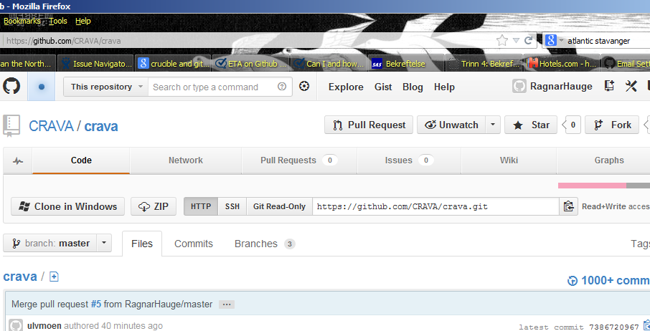
1. Forking av repository
Hugs å leggja fork på din brukar når du vert spurd.

Slide 5
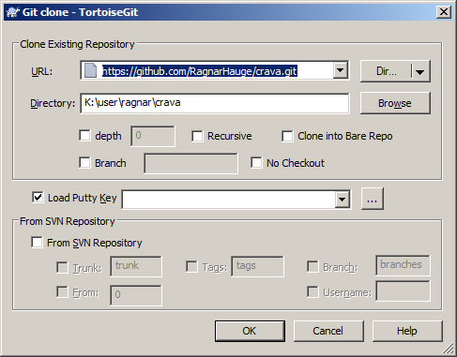
2. Kloning av repository
Gå der du vil ha filane.
Høgreklikk, velg Git clone. Du får menyen til høgre.
Skriv inn URL til din fork. Directory skulle vera ok.
Trykk OK.

Slide 6
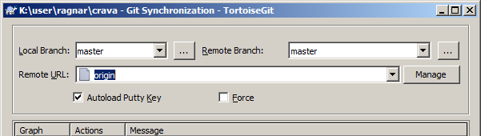
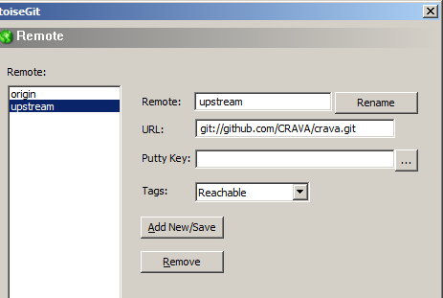
4. Lag ein upstream i Git:
Velg Sync under Git, og velg Manage:
Fyll inn desse felta.
Merk adresseringa med git://, som gjer denne read-only.
Trykk Add New/Save.

Slide 7
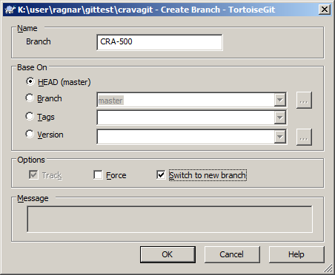
5. Laging av branch
Høgreklikk på ditt repository, og velg TortoiseGit-> Create branch.
Skriv Jira-nummer som name, og kryss av på Switch to new branch.
Trykk på initialane til Odd.

Slide 8
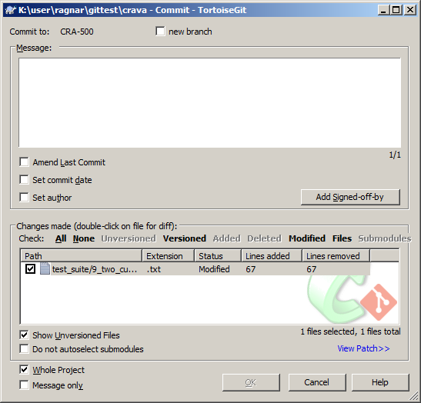
6. Commit
Høgreklikk på det du vil ta commit på (som i SVN).
Velg Git commit. (Den viser også branchen du tar commit til.)
Skrive ein kommentar, velg filar, og trykk ok.

Slide 9
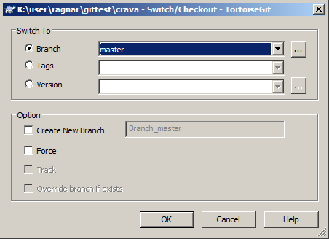
7.1 Skifting av branch
Høgreklikk i repositoriet, og velg TortoiseGit-> Switch/Checkout.
Velg branch frå dropdown-menyen. Ligg unna dei med «remotes/».

Slide 10
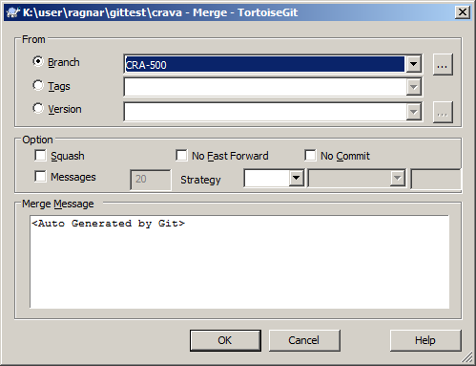
7.2 Merge din branch inn på master
Høgreklikk på toppnivå av repository, og velg TortoiseGit->Merge.
Velg din branch under from. På Merge Message skriv du tekst tilsvarande dagens SVN-innsjekk.
Trykk OK.

Slide 11
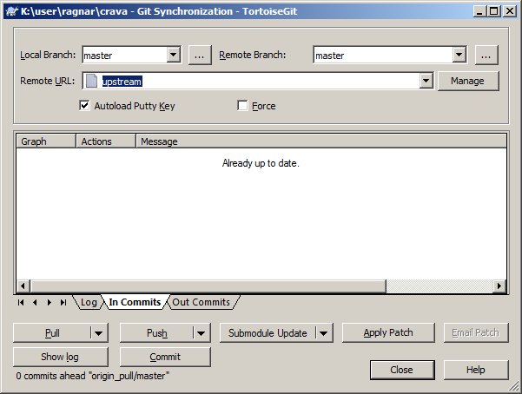
7.3 Pull frå sentral master
Høgreklikk på toppnivå av repository, og velg Git Sync.
Pass på at local og remote branch er lik.
Velg upstream som remote URL (ikkje origin).
Trykk Pull. Det er no mulig du må løysa konfliktar.
Sjekk at like

Slide 12
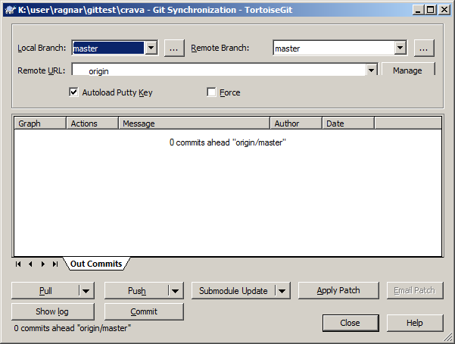
7.6 Push til sentral master
Pass på at koden din går gjennom testsuiten.
Høgreklikk på toppnivå, velg Git Sync.
Sjekk at branch er lik.
Trykk Push.
Dette tilsvarar SVN commit, og er einaste operasjon der du kan skapa problem for andre.
Sjekk at like

Slide 13
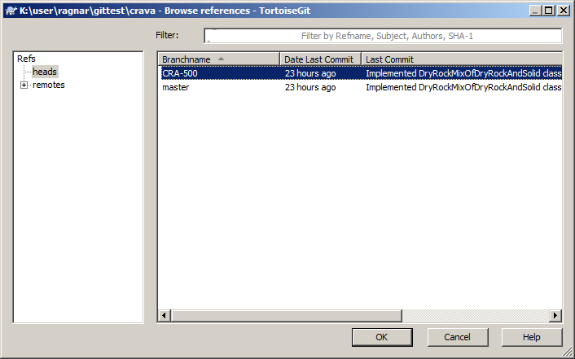
7.7 Slett branch
Høgreklikk i repositoriet, og velg TortoiseGit-> Switch/Checkout.
Tykk på ... ved sidan av Branch.
Høgreklikk på din branch, og slett.

Slide 14
7.8 Pull request
Pull request i CRAVA skal normalt gå til Marit.
Dersom ho er borte og det hastar, er Ragnar og Pål dei neste på lista.
Det kan i enkelte tilfelle vera naturleg å senda pull requests til bestemte personar (t.d. når du endrar ei rutine vedkommande har skrive).
Dersom noko er kritisk å få inn med ein gong kan du godkjenna din eigen pull request.

Slide 15
Annan funksjonalitet
Add og remove er som før; du gjer det på same måte som anna arbeid via eigen branch og master inn til sentral master.
Logg, revert, blame og liknande er tilsvarande som før.

